Slide 1

DAY1
後援 京都市 ｜ 協力 株式会社ミックウェア スペイシア ・ 国土交通省 ・ CraftStadium

Slide 2


DAY 1｜10.10 SAT
OPENING
開会のご挨拶
10:00〜 主催 京都産業大学 平井 重行 先生
後援 京都市 都市計画局 まち再生・創造推進室
主催 京都産業大学 ｜ 後援 京都市 ｜ 協力 株式会社ミックウェア スペイシア・国土交通省・CraftStadium

Slide 3
2日間の流れ
1日目はインプットと開発、2日目は提出・発表・表彰です
DAY 1 10/10（土）
DAY 2 10/11（日）
インプットと開発
提出・発表・表彰
午前
インプット3本とテーマ説明のあと、作るものを決める
午前
開発。14:00 に成果物の提出締切
午後
開発。16:30 に中間発表（1組1分）
午後
14:20 から最終発表（1組8分）、審査のあと 17:25 から表彰式
夕方
開発を続け、18:45 にクロージング
夕方
18:00 から懇親会（同じ会場）
会場は2日間ともキャンパスプラザ京都 5階。20:00 完全撤収です。
KYOTO PLATEAU HACK 2026
DAY 1｜10.10 SAT

Slide 4
タイムテーブル
10:00 開始、19:00 解散です。20:00 に完全撤収します
9:30
開場・受付
12:00
昼食
名札を受け取って着席
お弁当
10:00
オープニング
13:00
開発タイム
主催挨拶・テーマ・審査基準・賞の紹介
メンタリング随時。京都駅前の現地調査もOK
10:15
インプット①②
16:30
中間発表
岩中さん・久田さん
1組1分・スライドなし
10:50
休憩
17:00
開発タイム
18:45 まで
11:00
インプット③・テーマ説明
18:45
Day 1 クロージング
山本新・京都市・平井先生
11:40
開発スタート
19:00
解散
20:00 完全撤収
KYOTO PLATEAU HACK 2026
DAY 1｜10.10 SAT

Slide 5


会場と連絡
テーマ1の京都駅前へは歩いて行けます。現地調査も歓迎です
会場
連絡
キャンパスプラザ京都 5階
Discord
第2〜第4演習室
9:30 開場／10:00 開始／20:00 完全撤収
PLATEAU公式Discord内の本イベントのカテゴリ。
お知らせと運営への質問はここで受け付けます
まだ Discord に参加していない人は、運営に声をかけてください。
KYOTO PLATEAU HACK 2026
DAY 1｜10.10 SAT

Slide 6
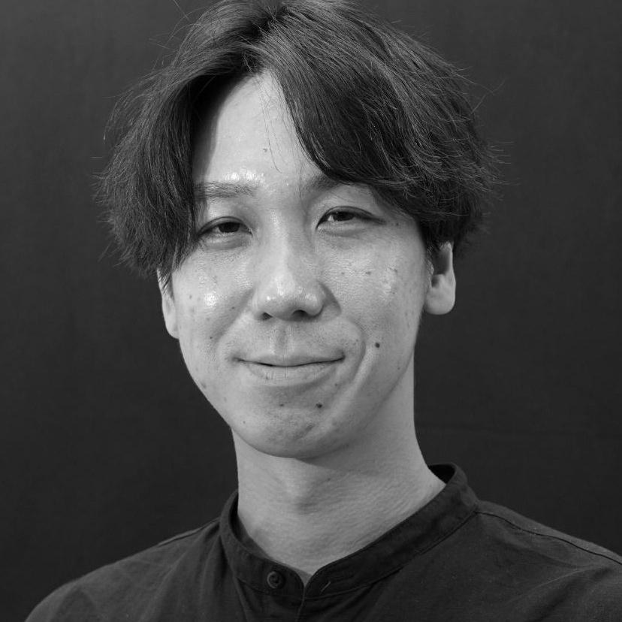
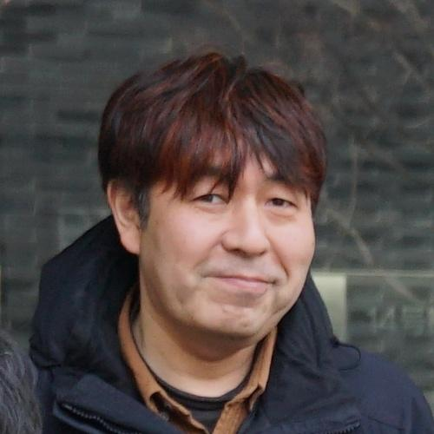

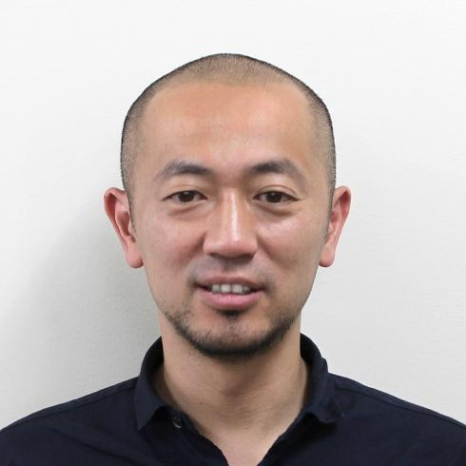
ファシリテーター・審査員
2日間の進行は岩中さん。最終発表は審査員3名が採点します
ファシリテーター
審査員
審査員
審査員
岩中 宏充 さん
平井 重行 さん
Kula Takahashi さん
魚谷 繁礼 さん
株式会社ワントゥーテン
テクニカルディレクター
京都産業大学
情報理工学部 教授
学長特命補佐・情報センター長
株式会社
ミックウェア スペイシア
チーフエンジニア／デザイナー
建築家
魚谷繁礼建築研究所 代表
京都工芸繊維大学 特任教授
Day 2 の最終発表から
Day 2 の最終発表から
KYOTO PLATEAU HACK 2026
DAY 1｜10.10 SAT

Slide 7
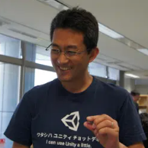
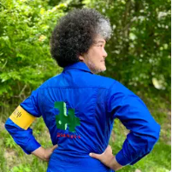
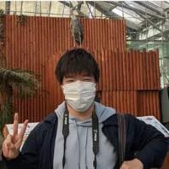
メンター
PLATEAU のデータや開発で困ったら、メンターに相談できます
ハッカソン運営
3D・デジタルツイン
GIS・衛星データ
常名 隆司 さん
久田 智之 さん
ぴっかりん さん
Project PLATEAU ADVOCATE 2026
株式会社アナザーブレイン 代表取締役
Project PLATEAU ADVOCATE 2026
株式会社パスコ／OSGeo日本支部
Project PLATEAU ADVOCATE 2026
メンタリングの時間割はありません。困ったら、いつでも声をかけてください。
KYOTO PLATEAU HACK 2026
DAY 1｜10.10 SAT

Slide 8



テーマ
このあと、テーマ1・2は京都市、テーマ3は平井先生が説明します
テーマ1
テーマ2
テーマ3
京都駅前
京都のまちの
物理的特徴
PLATEAU×
オープンデータ
会場から歩いて行ける京都駅前が舞台。詳細な建物モデル（LOD3）があり、京都市も駅前の再生に取り組んでいます
碁盤の目、一方通行、木造家屋の密集、三山と川に囲まれた地形などの「かたち」。建物の構造・用途・築年数といった属性情報を活かせます
3D都市モデルに別のデータを掛け合わせる。地図や京都以外のデータでも構いません。ほしいデータがなければ、AIでデモ用に作っても構いません
どのテーマにも当てはまらないアイデアも歓迎です。テーマを選ぶのは当日でも構いません。
KYOTO PLATEAU HACK 2026
DAY 1｜10.10 SAT

Slide 9




審査基準
審査員3名がそれぞれ採点します（1人20点満点）。AIコーディングツールの利用は減点しません
着眼点・アイデア
5点
技術完成度
5点
テーマや京都のまちへの着眼が的を射ているか。
発想に独自性があるか
2日間で動くものに仕上がっているか。
デモが実際に動くか
データ活用
5点
プレゼン
5点
3D都市モデル・属性情報・オープンデータを作品の中心で使えているか
狙いと作ったものが伝わるか。
デモを効果的に見せられているか
Unity・Web系のどちらでも、同じ基準で評価します。
KYOTO PLATEAU HACK 2026
DAY 1｜10.10 SAT

Slide 10





賞の紹介
10/11（日）の表彰式で発表します。参加者の投票で選ぶオーディエンス賞もあります
ミックウェア スペイシア賞
サギタリウス賞
グランプリ
ミックウェア スペイシアが選定
京都産業大学が選定
3万円
最も優れた作品に贈ります。
1チーム
京都市賞
オーディエンス賞
京都市が選定
参加者の投票で選ぶ「すごいチーム」
KYOTO PLATEAU HACK 2026
DAY 1｜10.10 SAT

Slide 11

提出と最終発表
10/11（日）14:00 に提出、14:20 から最終発表です
提出締切 10/11（日）
最終発表 10/11（日）14:20〜
14:00
8分
1組あたり
CraftStadium の本イベントのページから
提出します。
提出フォームの項目は、このあと説明します
発表4分＋質疑3分＋転換1分（チームもソロも同じ）
全組が発表。発表順は Day 2 にお知らせします
審査員から1人1問ずつ質問があります
KYOTO PLATEAU HACK 2026
DAY 1｜10.10 SAT

Slide 12


GitHubの準備
チームごとにリポジトリを用意しています。午前中に2つ済ませてください
STEP 1
STEP 2
GitHub を連携
招待を承認
CraftStadium の 設定 → 連携設定
→「GitHubアカウント」
craftstadium.com/settings/integrations
アカウントが無い人は先に作成（無料）
GitHub に登録したメールに plateau-hack への招待が届きます（迷惑メールも確認）
見つからないとき：
github.com/orgs/plateau-hack/invitation
連携した人から順に招待を送ります。届かないときは運営に声をかけてください。
KYOTO PLATEAU HACK 2026
DAY 1｜10.10 SAT

Slide 13


リポジトリと提出
コードはチームのリポジトリに push。提出は CraftStadium のフォームからです
リポジトリ
提出締切 10/11（日）14:00
kph2026-XX
提出フォーム
参加者ページの「成果物」タブ
→「チームのGitHubリポジトリ」
README のテンプレートを埋めてください
閲覧はチーム・審査員・運営のみ
作品名・説明・選んだテーマ
発表スライドのURL
使用したPLATEAUデータ・使用技術
GitHubリポジトリ・デモのURL（任意）
14:00 にリポジトリを読み取り専用にします。それ以降の push は反映されません。
KYOTO PLATEAU HACK 2026
DAY 1｜10.10 SAT

Slide 14
DAY 1｜10.10 SAT
INPUT
午前のインプット
10:15〜11:40
① ハッカソンとは（岩中さん）
② PLATEAUのデータとツール（久田さん）
③ アイデア発想とテーマ説明（山本新・京都市・平井先生）
主催 京都産業大学 ｜ 後援 京都市 ｜ 協力 株式会社ミックウェア スペイシア・国土交通省・CraftStadium

Slide 15
DAY 1｜10.10 SAT
INPUT 01
ハッカソンとは
株式会社ワントゥーテン 岩中 宏充 さん
主催 京都産業大学 ｜ 後援 京都市 ｜ 協力 株式会社ミックウェア スペイシア・国土交通省・CraftStadium

Slide 16
DAY 1｜10.10 SAT
INPUT 02
PLATEAUのデータとツール
株式会社アナザーブレイン 久田 智之 さん
主催 京都産業大学 ｜ 後援 京都市 ｜ 協力 株式会社ミックウェア スペイシア・国土交通省・CraftStadium

Slide 17
DAY 1｜10.10 SAT
INPUT 03
アイデア発想
株式会社CoPalette 山本 新
主催 京都産業大学 ｜ 後援 京都市 ｜ 協力 株式会社ミックウェア スペイシア・国土交通省・CraftStadium

Slide 18
アイデア発想の進め方
課題から考えると、「誰のための作品か」がはっきりします
12分
8分
5分
課題を書き出す
周りの人と話す
チームで1枚に
課題発見シートに、京都で気になる課題を3つ以上。いちばん気になる1つを深掘りする
チームの外の人とシートを見せ合う。新しい視点が見つかるかもしれません
チームで集まり、アイデアスケッチに作るものをまとめる
テーマ説明のあと、このワークを25分で行います。シートは机に配ります。
KYOTO PLATEAU HACK 2026
DAY 1｜10.10 SAT

Slide 19
DAY 1｜10.10 SAT
THEME
テーマ説明
テーマ1・2 京都市 都市計画局 まち再生・創造推進室 山本 貴仁 さん
テーマ3 京都産業大学 平井 重行 先生
主催 京都産業大学 ｜ 後援 京都市 ｜ 協力 株式会社ミックウェア スペイシア・国土交通省・CraftStadium

Slide 20

アイデア発想ワーク
テーマ説明をふまえて、課題から作るものを考えます
この順で進めます
1
個人ワーク（12分） 課題発見シート
25分
2
周りの人と共有（8分） チームの外の人と
終わったら
そのまま開発スタート
3
チームで集合（5分） アイデアスケッチ
11:40 から開発スタートです。テーマ選びは今日中でも構いません。
KYOTO PLATEAU HACK 2026
DAY 1｜10.10 SAT

Slide 21
本日のゴール
今日の終わりまでに、作るものを1分で話せる状態にします
午前
昼まで
夕方
テーマを知る
作るものを決める
1分で話せるように
インプット3本
（ハッカソン・PLATEAU・
アイデア発想）と
テーマ説明
チームで、誰のために何を作るかを決める
16:30 の中間発表で、作るものを1分で説明する
何を作るか、誰のためにどうするか。ここが決まれば、明日の14:00までに形にできます。
KYOTO PLATEAU HACK 2026
DAY 1｜10.10 SAT

Slide 22

開発ツールとデータ
使うツールは自由です。PLATEAU のデータは運営が用意しています
ツール
PLATEAUデータ
オープンデータ
限定しません
USBで配布
組み合わせ候補
おすすめはWeb系と
AIコーディングツール
（Three.js・CesiumJS・MapLibre）
Unity＋PLATEAU SDKも使えます
京都市の3D都市モデルを運営が用意しています。ダウンロード待ちを減らせます
テーマ3の組み合わせ候補を平井先生が一覧にまとめています。募集ページのテーマ3から開けます
AIコーディングツールの利用は減点しません。2日間で動くものに仕上げてください。
KYOTO PLATEAU HACK 2026
DAY 1｜10.10 SAT

Slide 23




注意事項
2日間、気持ちよく過ごすためのお願いです
電源に限りがあります
撮影NGの参加者がいます
スマホの充電は控えてください（充電はPCだけ）。3Dプリンターなど電力を使う機器は、使う前に運営に相談してください
SNSに投稿するときは、他の参加者の顔や他チームの画面が写らないようにしてください
名札は備品です
20:00 完全撤収です
2日目の終了後、受付に返してください
会場の利用は20:00までです。19:00 の解散後、速やかに退出してください
KYOTO PLATEAU HACK 2026
DAY 1｜10.10 SAT

Slide 24

昼食
お弁当を会場でお配りします
今日のお弁当
1人1つずつお取りください。アレルギー・食事制限を申告した方は、取る前に運営に声をかけてください
12:00
明日 10/11（日）の昼食
〜 13:00 お弁当
同じく 12:00〜13:00 にお弁当を用意しています。14:00 が提出締切です。食べる時間を逆算してください
13:00 から開発を再開します。
KYOTO PLATEAU HACK 2026
DAY 1｜10.10 SAT

Slide 25

中間発表
16:30 から、1チーム1分で今の状況を話します
この3つを話してください
1
何を作るか（1文で）
1分
2
誰のために、どう役立つか
1チームあたり
スライドなし
3
今どこまでできていて、何に困っているか
困っていることを言ってもらえれば、メンターが声をかけに行きます。
KYOTO PLATEAU HACK 2026
DAY 1｜10.10 SAT

Slide 26
DAY 1｜10.10 SAT
CLOSING
Day 1 おつかれさまでした
明日 10/11（日）は 9:30 開場、10:00 開始です。忘れ物にご注意ください。
10:00
14:00
14:20
Day 2 開始・開発再開
成果物の提出締切
最終発表（1組8分）
主催 京都産業大学 ｜ 後援 京都市 ｜ 協力 株式会社ミックウェア スペイシア・国土交通省・CraftStadium

